Slide 1
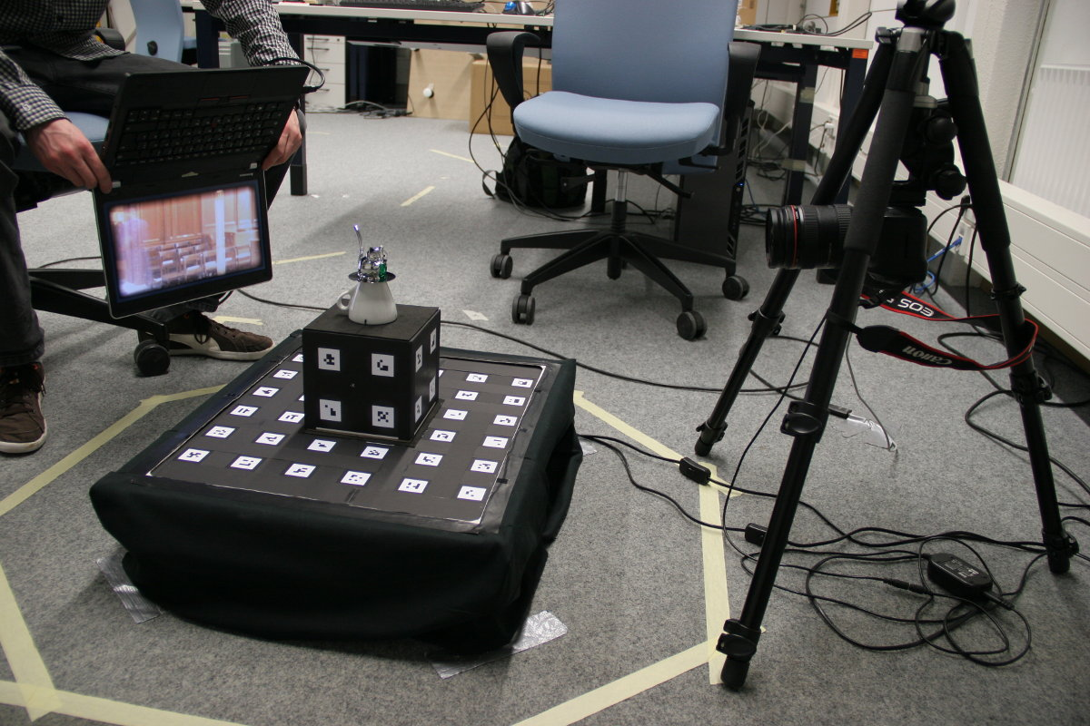
Diplomarbeit Nr. 3596
HDR-Beleuchtung von realen Objekten mit einem LDR-Bildschirm für fotografische Anwendungen
Referent: Manuel Jerger
Prüfer: Jun.-Prof. Martin Fuchs
Betreuer: Sebastian Koch, M.Sc.
Notes:
Hallo.
Herzlich Willkommen im VIS Kolloquium.
Mein Name ist Manuel Jerger und ich präsentiere euch heute meine Diplomarbeit.
Der Titel der Arbeit lautet <Titel>.
Hinter diesem unhandlichen Titel steckt eine ganz einfache idee.

Slide 2
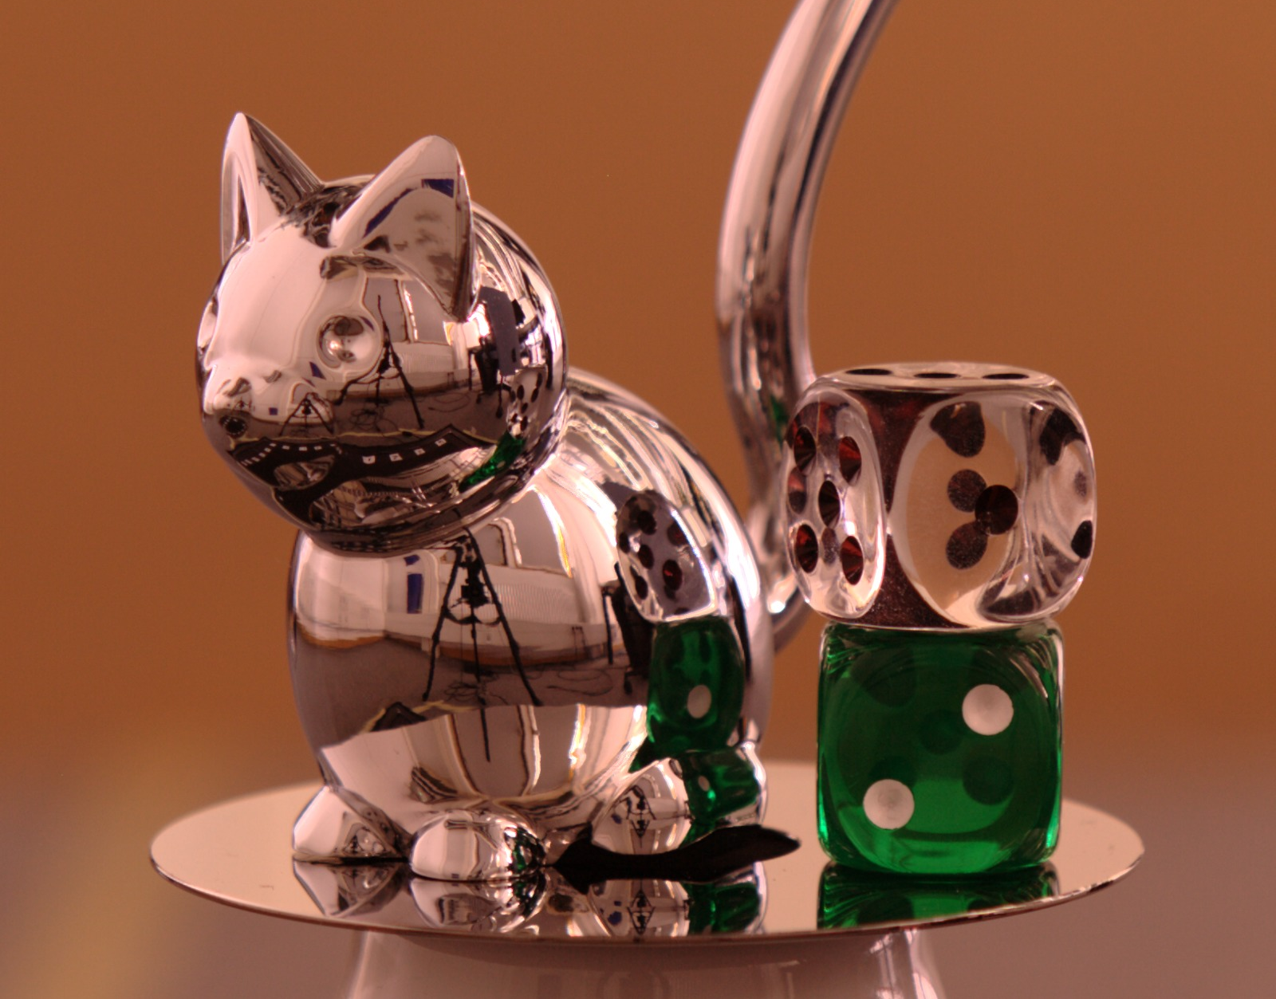
Die Idee
Beleuchtung in der Fotografie
Problematische Szenen
  Spiegelnde Oberflächen
  Transparente Objekte
Notes:
Die Beleuchtung ist ein essentieller Bestandteil der Fotografie da sie das Erscheinungsbild eines Objektes maßgeblich beeinflusst.
Oft soll die Beleuchtung künstlich in einem Fotostudio hergestellt werden, beispielsweise bei der Produktfotografie für Werbung und Katalog-Abbildungen.
Manche Szenen, wie zum Beispiel Objekte mit spiegelnden Oberflächen, lassen sich aber nur schwer beleuchten, da sich die gesamte Umgebung, also das Fotostudio, die Kameras und die Lampen, daran reflektiert.
Transparente Objekte stellen ebenfalls ein Problem dar, da sie das Umgebungslicht brechen.
Solche Objekte beleuchtet man darum meist mit diffusen Flächenlichtquellen, beispielsweise mit einem Lichtzelt sodass keine Glanzlichter entstehen.

Slide 3
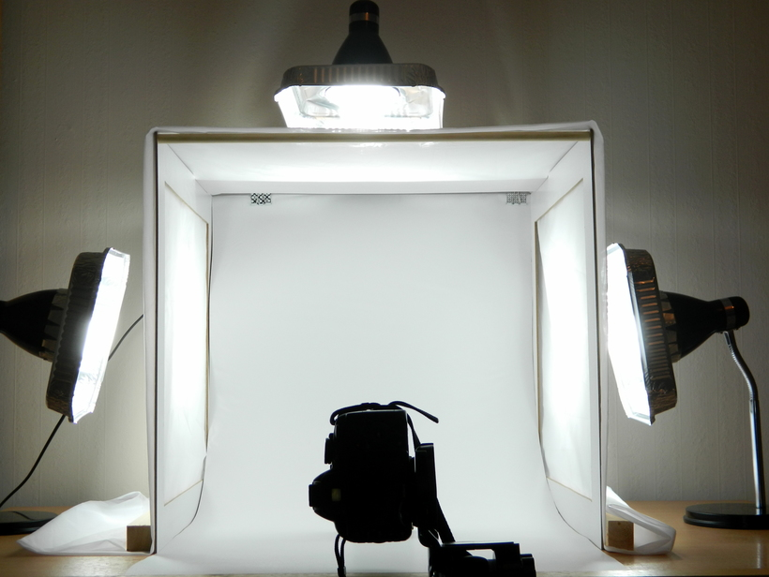
Die Idee
Beleuchtung in der Fotografie
Problematische Szenen
  Spiegelnde Oberflächen
  Transparente Objekte
Fotostudio
  Flächenlichtquellen
  Lichtzelt
  Lichtzelt (Quelle [2])
Notes:
Die Beleuchtung ist ein essentieller Bestandteil der Fotografie da sie das Erscheinungsbild eines Objektes maßgeblich beeinflusst.
Oft soll die Beleuchtung künstlich in einem Fotostudio hergestellt werden, beispielsweise bei der Produktfotografie für Werbung und Katalog-Abbildungen.
Manche Szenen, wie zum Beispiel Objekte mit spiegelnden Oberflächen, lassen sich aber nur schwer beleuchten, da sich die gesamte Umgebung, also das Fotostudio, die Kameras und die Lampen, daran reflektiert.
Transparente Objekte stellen ebenfalls ein Problem dar, da sie das Umgebungslicht brechen.
Solche Objekte beleuchtet man darum meist mit diffusen Flächenlichtquellen, beispielsweise mit einem Lichtzelt sodass keine Glanzlichter entstehen.

Slide 4
Die Idee
Beleuchtung in der Fotografie
Problematische Szenen
  Spiegelnde Oberflächen
  Transparente Objekte
Fotostudio
  Flächenlichtquellen
  Lichtzelt
Flachbildschirm als Lichtquelle
  + Hohe Auflösung
  − Kosten
  − Kontrastverhältnis
  Lichtzelt (Quelle [2])
Notes:
Die Idee ist es statt Flächenlichtquellen einen Flachbildschirm zu verwenden.
Man stelle sich ein Lichtzelt vor, das komplett aus Bildschirmen besteht.
Man könnte damit eine detaillierte Umgebung anzeigen und es ein spiegelndes Objekt würde so aussehen als ob es innerhalb dieser Szene fotografiert wurde.
Durch die hohe Auflösung sind einzelne Lichtquellen auf spiegelnden Oberflächen nicht mehr zu unterscheiden.
Ein Problem dabei ist, dass die Fläche eines Flachbildschirms klein ist und man so ein Aufbau viele Bildschirme benötigen würde.
Ein herkömmlicher Flachbildschirm hat zudem ein geringes Kontrastverhältnis.
Das Kontrastverhältnis ist das Verhältnis zwischen dem hellsten und den niedrigsten Helligkeitswerte der mit den Pixeln darstellbar ist.
Der Kontrast des Lichts einer realen Szene ist weitaus größer als der bei einem Bildschirm.

Slide 5
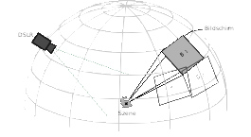
Idee
Ansatz
  Ein mobiler Bildschirm
  Beleuchtung stückweise erzeugen
    Position muss bekannt sein
    Überlappungen beachten
Notes:
Damit komm ich direkt zur Aufgabenstellung.
Ziel war es, eine hochauflösende Beleuchtung mit nur einem Flachbildschirm zu erzeugen.
Damit das möglich ist muss seine Position im Raum bekannt sein.
Dazu sollte ein System entwickelt werden, mit dem Position automatisch bestimmt werden kann, sodass man den Bildschirm von Hand wie auf einer Kugeloberfläche um die Szene bewegen.
An jeder Position soll ein Teil einer vorgegebenen Beleuchtung derart erzeugt werden, dass als Endergebniss eine vollständige Beleuchtung ensteht.
Das System aus Bildschirm und Kamera muss dazu zum Einen radiometrisch kalibriert werden.
Zum Anderen sollte das Kontrastverhältnis künstlich erhöht werden.

Slide 6
Grundlagen 1/2: Kontrastverhältnis
Auch: „Kontrastumfang“ (engl: „Dynamic Range“)
Verhältnis vom größten zum kleinsten Wert > 0
Hier: Definition über die Strahldichte
Bildschirme, Kameras : R < 1000 („Low Dynamic Range“)
Licht in realen Szenen: R > 10¹⁰ („High Dynamic Range“)
HDR-Beleuchtung für realistische Ergebnisse
Notes:
Die Idee ist es statt Flächenlichtquellen einen Flachbildschirm zu verwenden.
Man stelle sich ein Lichtzelt vor, das komplett aus Bildschirmen besteht.
Man könnte damit eine detaillierte Umgebung anzeigen und es ein spiegelndes Objekt würde so aussehen als ob es innerhalb dieser Szene fotografiert wurde.
Durch die hohe Auflösung sind einzelne Lichtquellen auf spiegelnden Oberflächen nicht mehr zu unterscheiden.
Ein Problem dabei ist, dass die Fläche eines Flachbildschirms klein ist und man so ein Aufbau viele Bildschirme benötigen würde.
Ein herkömmlicher Flachbildschirm hat zudem ein geringes Kontrastverhältnis.
Das Kontrastverhältnis ist das Verhältnis zwischen dem hellsten und den niedrigsten Helligkeitswerte der mit den Pixeln darstellbar ist.
Der Kontrast des Lichts einer realen Szene ist weitaus größer als der bei einem Bildschirm.

Slide 7

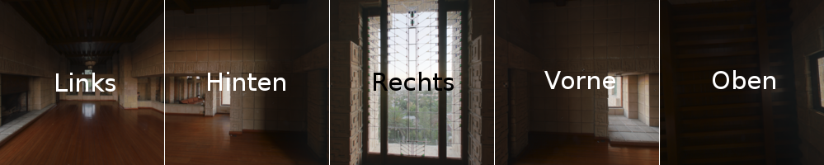
Grundlagen 2/2: Beleuchtungsmodell
Environment-Maps
  Einfallende Strahldichte im Ursprung
  Verschiedene Darstellungsformen
Cube-Maps
  Sechs Texturen
  Pixelposition bestimmt Richtung
Ennis-Brown House (Quelle: Hi-Res Light Probe Gallery [9])
Notes:
Zur Modellierung der Beleuchtung habe ich Environment-Maps verwendet.
Eine Environment-Map speichert die in einem Punkt einfallende Strahldichte, in diesem Fall der Ursprung des Systems, parametrisiert über die einfallende Lichtrichtung.
Es gibt mehrere möglichkeiten wie man das Darstellen kann, eine populäre Variante die sich auch hier gut Anebietet sind Cube-Maps.
Man kann sie sich als ein Würfel aus sechs Texturen vorstellen der um die Szene aufgespannt ist.
Jedes Pixel beschreibt die Strahldichte, die aus der entsprechenden Richtung in den Ursprung einfällt.
Die unterste Texture habe ich weggelassen, da sich diese Lichtrichtungen nicht mit der Tracking-Stage erreichen lassen.

Slide 8
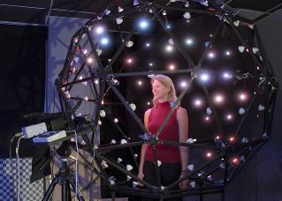
Verwandte Arbeiten : Light-Stages
Verschiedene Anwendungen
  Messen von Reflektanzfeldern
  Fotografische Beleuchtung
Unterschiedliche Bauarten
  Debevec Light-Stage 3 (Quelle [2])
Notes:
So ein System mit dem man eine Szene aus vielen Richtungen beleuchten kann nennt sich Light-Stage.
Light-Stages haben unterschiedlichste Anwendungen in der Forschung und lassen sich auf unterschiedliche Arten konstruieren, wovon ich die Wichtigsten vorstellen möchte.
Allen Konstruktionen haben die Eigenschaft, dass Licht mit einer definierten Einfallsrichtung auf eine Szene geworfen wird.
Man kann zum Beispiel viele diskrete Lampen kugelförmig um die Szene anordnen und eine fotografische Beleuchtung mit niedriger Auflösung erzeugen.
Das kann man auch in Echtzeit machen, sodass auch bewegte Szenen dynamisch beleuchtet werden können.
Hier sind insbesondere die Arbeiten von Debevec und Lamond zu erwähnen.
Das Bild zeigt die Debevec Lightstage, mit der ein Schauspieler korrekt beleuchtet werden kann sodass man ihn in eine virtuelle Szene schneiden kann.
Lamond hat das ganze System hochskaliert, sodass sich ein Schauspieler komplett beleuchten lässt.
Die Systeme finden Anwendung in der Filmproduktion, lassen sich aber auch zur Fotografischen Beleuchtung einsetzen.

Slide 9
Verwandte Arbeiten : Light-Stages
Verschiedene Anwendungen
  Messen von Reflektanzfeldern
  Fotografische Beleuchtung
Unterschiedliche Bauarten
Fixes Lampen-Array
  Beleuchtung in Echtzeit
  Bewegte Szenen
Debevec et al. (2002):
  A Lighting Reproduction Approach to Live-action Compositing. ^{[2]}
Lamond et al. (2006):
  Relighting Character Motion for Photoreal Simulations. ^{[3]}
1)
  Debevec Light-Stage 3 (Quelle [2])
Notes:
So ein System mit dem man eine Szene aus vielen Richtungen beleuchten kann nennt sich Light-Stage.
Light-Stages haben unterschiedlichste Anwendungen in der Forschung und lassen sich auf unterschiedliche Arten konstruieren, wovon ich die Wichtigsten vorstellen möchte.
Allen Konstruktionen haben die Eigenschaft, dass Licht mit einer definierten Einfallsrichtung auf eine Szene geworfen wird.
Man kann zum Beispiel viele diskrete Lampen kugelförmig um die Szene anordnen und eine fotografische Beleuchtung mit niedriger Auflösung erzeugen.
Das kann man auch in Echtzeit machen, sodass auch bewegte Szenen dynamisch beleuchtet werden können.
Hier sind insbesondere die Arbeiten von Debevec und Lamond zu erwähnen.
Das Bild zeigt die Debevec Lightstage, mit der ein Schauspieler korrekt beleuchtet werden kann sodass man ihn in eine virtuelle Szene schneiden kann.
Lamond hat das ganze System hochskaliert, sodass sich ein Schauspieler komplett beleuchten lässt.
Die Systeme finden Anwendung in der Filmproduktion, lassen sich aber auch zur Fotografischen Beleuchtung einsetzen.

Slide 10
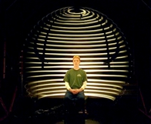
Verwandte Arbeiten : Light-Stages
Mobile Lampen
  Statische Szenen
  Fixe Kamera, mehrere Aufnahmen
  Linearkombination der Fotos
  Lampenposition muss bekannt sein
2)
  Debevec Light Stage (Quelle [4])
Notes:
Wenn man eine statische Szene beleuchten möchte, so kann man auch eine einzelne Lampe nehmen.
Man kann die Lampe an verschiedene Stellen bewegen und mit einer feststehenden Kamera jeweils eine Aufnahme machen.
Durch linearkombination der Aufnahmen kann damit das selbe Ergebnis erreicht werden wie mit vielen diskreten Lampen.
Vorrausgesetzt man kennt die Lampenposition, denn man muss wissen aus welcher Richtung das Licht einfällt.
Das kann man zum Beispiel erreichen, indem man eine Lampe mit einer mechanischen Konstruktion rund um die Szene bewegt.
Das Obere Bild zeigt eine Langzeitbelichtung so eine Lightstage wie sie von Debevec eingesetzt wurde.
Man kann die Lampenposition aber auch mit einer Kamera über die Reflektion an einer Kugeloberfläche berechnen, wie beispielsweise bei der Free-Form Light-Stage von Masselus.
Damit kann man die Lampe von Hand um die Szene bewegen.
Da bei diesen Implementierungen einzelne Lampen verwendet werden, haben sie nur eine geringe Auflösung und man kann keine spiegelnden Objekte beleuchten.
Ebenso kann man mit ihnen kein Backdrop erzeugen.
Wenn man hier statt einer Lampe ein Bildschirm verwendet, dann hat man diese Probleme nicht, da die Auflösung weitaus höher ist.

Slide 11
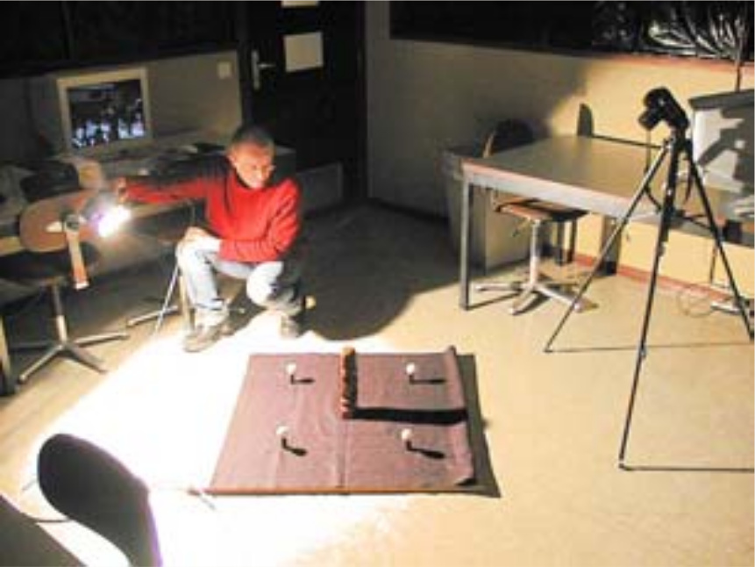
Verwandte Arbeiten : Light-Stages
Mobile Lampen
  Statische Szenen
  Fixe Kamera, mehrere Aufnahmen
  Linearkombination der Fotos
  Lampenposition muss bekannt sein
Debevec et al. (2000):
  Acquiring the Reflectance Field of
  a Human Face. ^{[4]}
Masselus et al. (2005):
  The Free-form Light Stage. ^{[5]}
2)
  Debevec Light Stage (Quelle [4])
  Free-form Light Stage (Quelle [5])
Notes:
Wenn man eine statische Szene beleuchten möchte, so kann man auch eine einzelne Lampe nehmen.
Man kann die Lampe an verschiedene Stellen bewegen und mit einer feststehenden Kamera jeweils eine Aufnahme machen.
Durch linearkombination der Aufnahmen kann damit das selbe Ergebnis erreicht werden wie mit vielen diskreten Lampen.
Vorrausgesetzt man kennt die Lampenposition, denn man muss wissen aus welcher Richtung das Licht einfällt.
Das kann man zum Beispiel erreichen, indem man eine Lampe mit einer mechanischen Konstruktion rund um die Szene bewegt.
Das Obere Bild zeigt eine Langzeitbelichtung so eine Lightstage wie sie von Debevec eingesetzt wurde.
Man kann die Lampenposition aber auch mit einer Kamera über die Reflektion an einer Kugeloberfläche berechnen, wie beispielsweise bei der Free-Form Light-Stage von Masselus.
Damit kann man die Lampe von Hand um die Szene bewegen.
Da bei diesen Implementierungen einzelne Lampen verwendet werden, haben sie nur eine geringe Auflösung und man kann keine spiegelnden Objekte beleuchten.
Ebenso kann man mit ihnen kein Backdrop erzeugen.
Wenn man hier statt einer Lampe ein Bildschirm verwendet, dann hat man diese Probleme nicht, da die Auflösung weitaus höher ist.

Slide 12
Verwandte Arbeiten : Light-Stages
Mobile Lampen
  Statische Szenen
  Fixe Kamera, mehrere Aufnahmen
  Linearkombination der Fotos
  Lampenposition muss bekannt sein
Debevec et al. (2000):
  Acquiring the Reflectance Field of
  a Human Face. ^{[4]}
Masselus et al. (2005):
  The Free-form Light Stage. ^{[5]}
Einschränkungen
  − Geringe Auflösung
  − Hintergrund nicht erzeugbar
2)
  Debevec Light Stage (Quelle [4])
  Free-form Light Stage (Quelle [5])
Notes:
Wenn man eine statische Szene beleuchten möchte, so kann man auch eine einzelne Lampe nehmen.
Man kann die Lampe an verschiedene Stellen bewegen und mit einer feststehenden Kamera jeweils eine Aufnahme machen.
Durch linearkombination der Aufnahmen kann damit das selbe Ergebnis erreicht werden wie mit vielen diskreten Lampen.
Vorrausgesetzt man kennt die Lampenposition, denn man muss wissen aus welcher Richtung das Licht einfällt.
Das kann man zum Beispiel erreichen, indem man eine Lampe mit einer mechanischen Konstruktion rund um die Szene bewegt.
Das Obere Bild zeigt eine Langzeitbelichtung so eine Lightstage wie sie von Debevec eingesetzt wurde.
Man kann die Lampenposition aber auch mit einer Kamera über die Reflektion an einer Kugeloberfläche berechnen, wie beispielsweise bei der Free-Form Light-Stage von Masselus.
Damit kann man die Lampe von Hand um die Szene bewegen.
Da bei diesen Implementierungen einzelne Lampen verwendet werden, haben sie nur eine geringe Auflösung und man kann keine spiegelnden Objekte beleuchten.
Ebenso kann man mit ihnen kein Backdrop erzeugen.
Wenn man hier statt einer Lampe ein Bildschirm verwendet, dann hat man diese Probleme nicht, da die Auflösung weitaus höher ist.

Slide 13
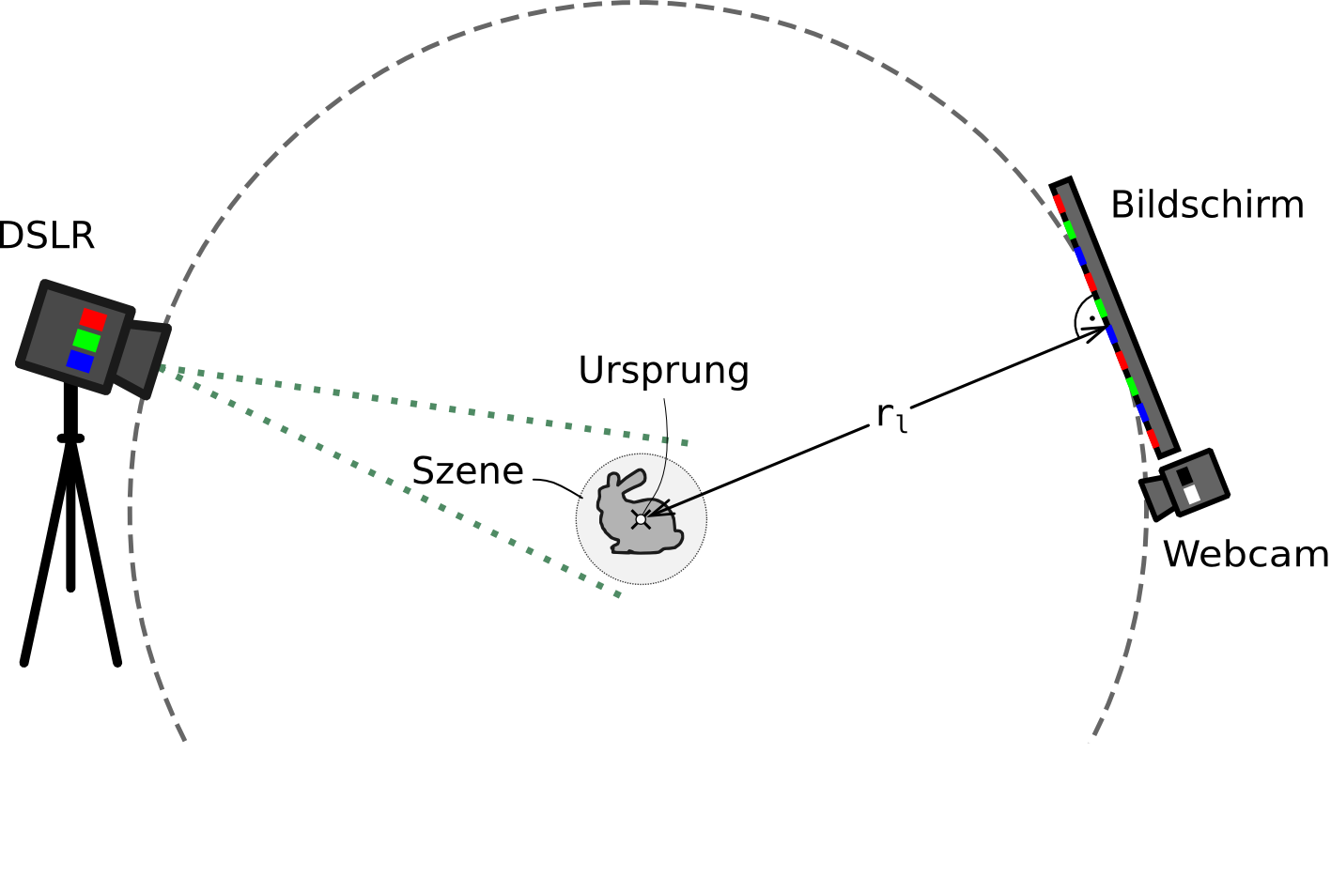
Das System
Abgedunkelter Raum
Statische Szene
DSLR-Kamera
Flachbildschirm
Webcam
→ Laptop / Tablet
Notes:
Die Light-Stage die ich in dieser Arbeit implementiert habe sieht so aus:
Man hat einen abgedunkelten Raum und darin eine Szene die von einer feststehenden Kamera Kamera fotografiert wird.
Man hat einen beweglichen Flachbildschirm, der den Abstand r_l zur Szene besitzt und tangential zur gedachten Kugeloberfläche liegt

Slide 14
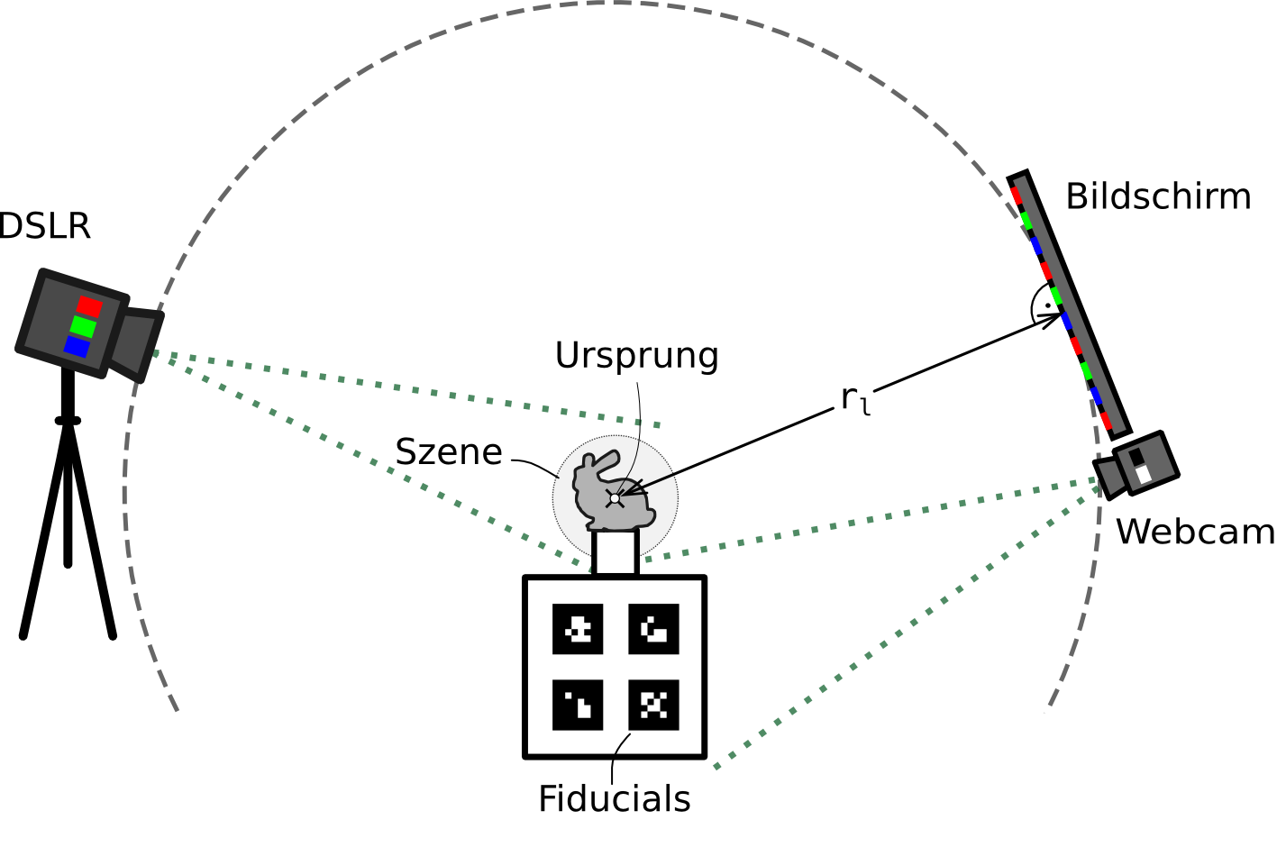
Das System
Abgedunkelter Raum
Statische Szene
DSLR-Kamera
Flachbildschirm
Webcam
→ Laptop / Tablet
Fiducials
  Quadratische Muster
  Geometrie bekannt
  Position bekannt
Notes:
Daran ist eine zweite Kamera befestigt die in Richtung der Szene ausgerichtet.
Die Idee war es, hier einen Laptop oder ein Tablet zu verwenden, wo die Kamera im Bildschirmrahmen eingebaut ist.
Im Frustum der Webcam liegen Fiducials, das sind einfache geometrische Muster mit bekannter Position die ausserhalb sich ausserhalb der Szene befinden.
Die Fiducials kann man im Webcambild lokalisieren und daraufhin die Rotation und Position der Kamera innerhalb der Szene berechnen.
Daraufhin kann die Position jedes Pixels bestimmt werden.

Slide 15
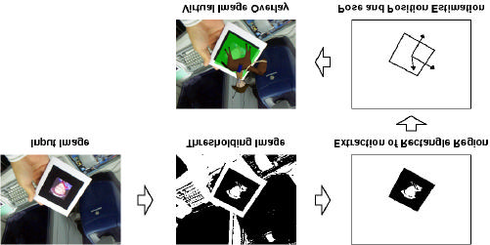
Positionsberechnung
ARToolKit Library ^{[7]}
  Augmented Reality
  Rendering überlagern
Webcam geometrisch kalibrieren
  Pinhole-Modell
  Linsenverzerrung
Table-Top AR Environment (Quelle [6])
Notes:
Zur Positionsberechnung habe ich die ARToolKit Library verwendet, eine Software aus dem Bereich Augmented Reality.
Anhand der Eckpunkte der quadratischen Fiducials kann man die Kameraposition relativ dazu und Rotation berechnen und damit ein 3D-Objekt perspektivisch korrekt rendern, sodass es in den Videostream überlagert werden kann.
Dazu muss man die Kamera geometrisch kalibrieren indem man sie mit dem Pinhole-Modell modelliert.
Verzerrungen durch die Optik müssen ebenfalls korrigiert werden.

Slide 16
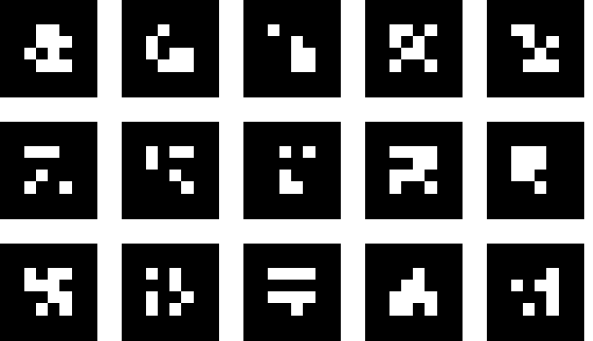
Positionsberechnung
ARToolKit Library ^{[7]}
  Augmented Reality
  Rendering überlagern
Webcam geometrisch kalibrieren
  Pinhole-Modell
  Linsenverzerrung
ARToolKit Fiducials
  Viele gleichzeitig verwendbar
    Eindeutige Muster
    Algorithmisch erzeugt
Table-Top AR Environment (Quelle [6])
Notes:
Das schöne an ARToolKit ist, dass man beliebig viele Fiducials gleichzeitig verwenden kann.
So lange mindestens eines im Kamerabild sichtbar ist, kann die Position berechnet werden.
Damit die Fiducials eindeutig identifizierbar sind müssen sich die Muster in ihrem Inneren voneinander unterscheiden.
Darum habe ich sie algorithmisch erzeugt, sodass man ganz einfach ganze Ebenen aus regulär angeordneten Fiducials erzeugen kann.
Die Fiducials müssen nun so angeordnet werden, damit die Position des Bildschirms immer bestimmt werden kann wenn man ihn rund um die Szene bewegt.

Slide 17
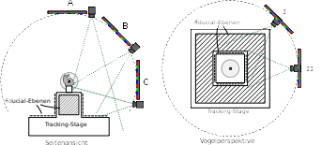
Die Tracking-Stage
Fünf Fiducial-Ebenen unterhalb der Szene
Teile der Ebenen liegen immer im Webcam-Frustum
Leuchtende Fiducials
Notes:
Dabei ist dieser Aufbau entstanden, den Tracking-Stage getauft habe da die Szene oben drauf gestellt wird.
Er besteht aus fünf orthogonalen Ebenen, das sind die schraffierten und gestrichelten Flächen, auf denen die Fiducials aufgebracht sind.
Wenn die Webcam wie dargestellt an der Unterseite des Bildschirms befestigt ist, dann kann man ihn Rund um die Szene bewegen und es befinden sich immer Teile der Ebenen innerhalb des Frustums.
Damit man die Fiducials nicht mit externen Lichtquellen beleuchten muss, werden sie von hinten durchleuchtet.

Slide 18
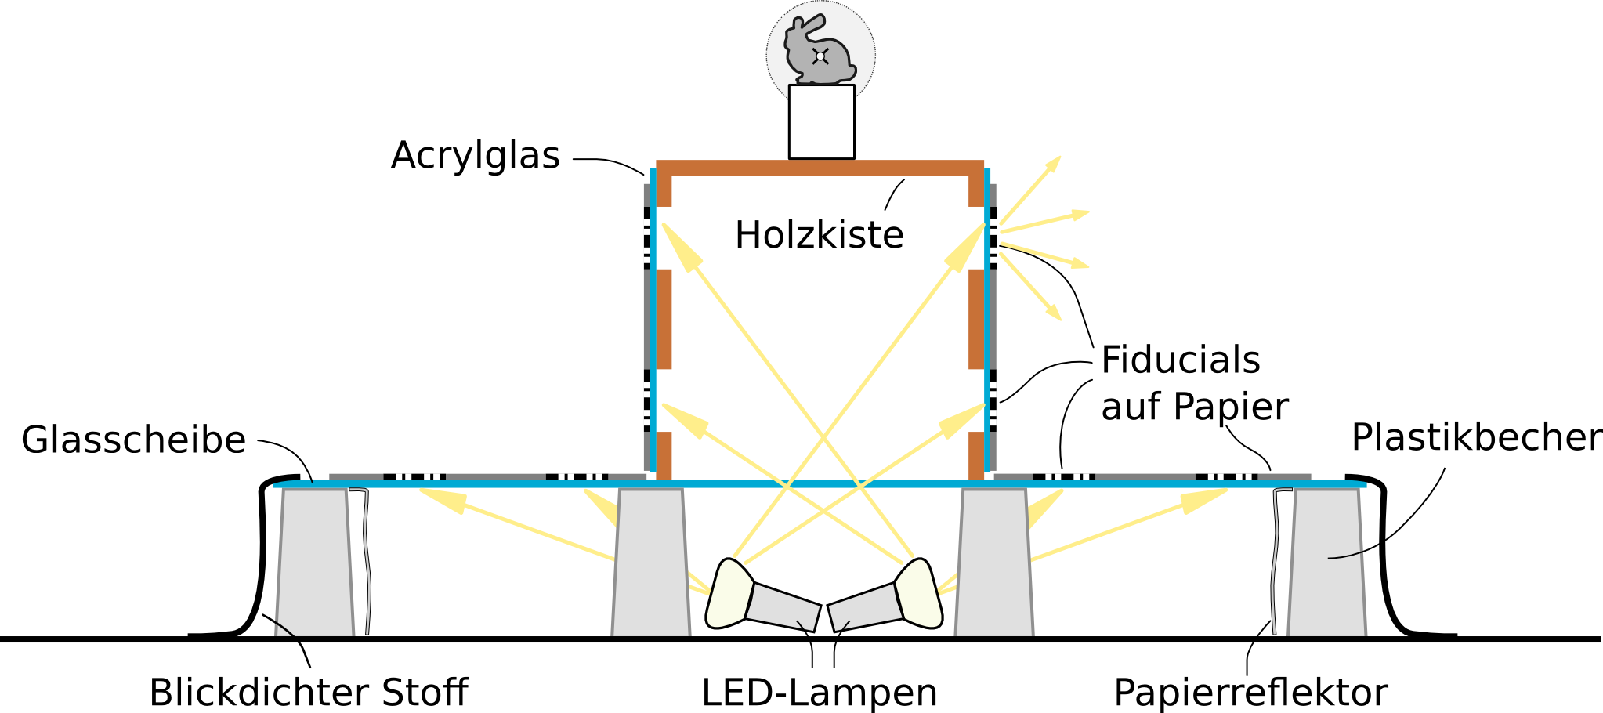
Die Tracking-Stage
Notes:
Der Basis des Prototyps besteht aus einer Glasplatte auf der eine Holzkiste mit ausgesägten Löchern steht.
Die Fiducials sind auf Papier ausgedruckt und auf die Glasscheiben aufgeklebt und werden mit zwei Lampen von hinten angestrahlt.
Zur Vorstellung: Die Holzkiste hat eine Kantenlänge von 15cm und die Fiducials sind 3cm groß.
Die Muster habe ich farblich invertiert, da man so eine kleinere Fläche beleuchten muss.
Mit diesem Aufbau kann also immer die Webcamposition und damit die Position der Pixel im Raum berechnet werden.

Slide 19
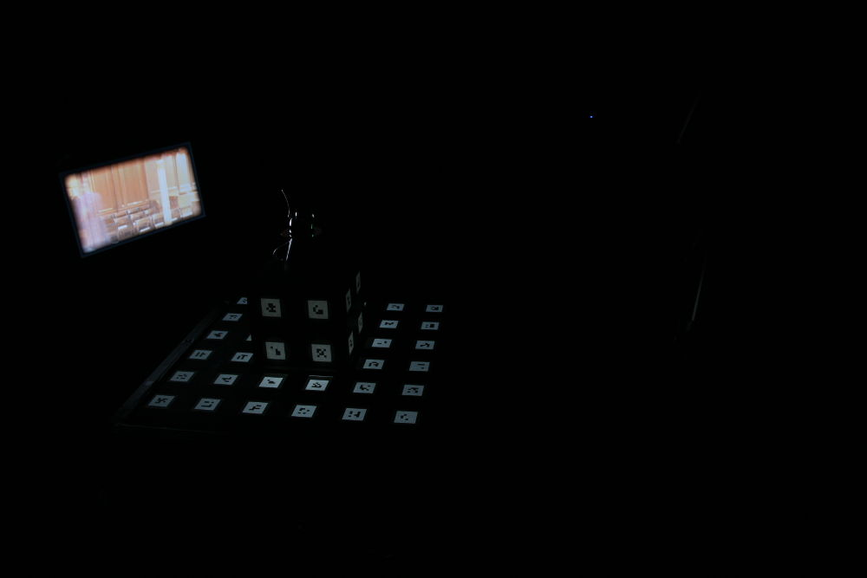
Die Tracking-Stage
Notes:
Der Basis des Prototyps besteht aus einer Glasplatte auf der eine Holzkiste mit ausgesägten Löchern steht.
Die Fiducials sind auf Papier ausgedruckt und auf die Glasscheiben aufgeklebt und werden mit zwei Lampen von hinten angestrahlt.
Zur Vorstellung: Die Holzkiste hat eine Kantenlänge von 15cm und die Fiducials sind 3cm groß.
Die Muster habe ich farblich invertiert, da man so eine kleinere Fläche beleuchten muss.
Mit diesem Aufbau kann also immer die Webcamposition und damit die Position der Pixel im Raum berechnet werden.

Slide 20
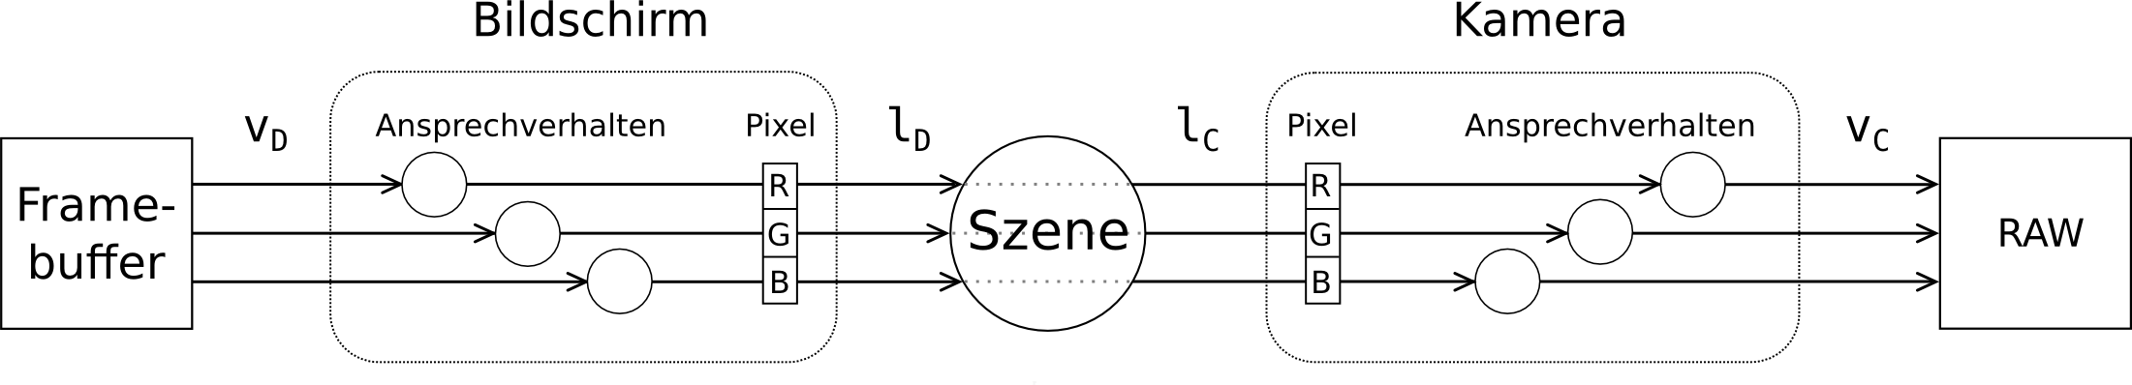
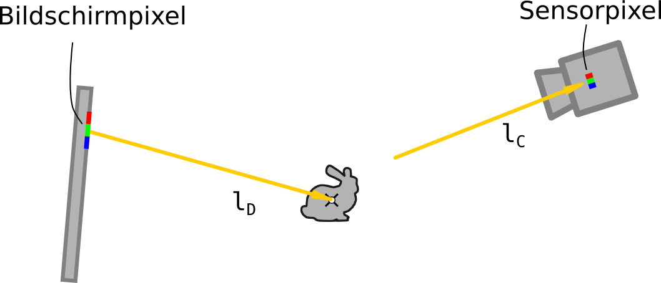
Das radiometrische Modell
Radiometrische Pipeline:
Notes:
Die radiometrische Betrachung des Systems kann man sich als eine Pipeline vorstellen.
Jedes Bildschirmpixel setzt einen digitalen Wert v_d, das ist der Framebuffer der Grafikkarte, auf eine gewisse Art und Weise in eine l_D Strahldichte die im Ursprung einfällt.
Das wird als Ansprechverhalten bezeichnet und kann ganz allgemein mit nichtlinearen Funktionen modelliert werden.
Die Pixel der Kamera nehmen die reflektierte Strahldichte auf und setzt sie wieder in einen Digitalen Wert, in diesem Fall die RAW-Aufnahme, um.
Das Ansprechverhalten muss rekonstruiert werden.

Slide 21
Das radiometrische Modell
Radiometrische Pipeline:
Ansprechverhalten der Kamera
  Rekonstruiert mit dem Verfahren von Robertson et al. ^{[8]}
  Ermöglicht das Messen von Strahldichte
Notes:
Im Falle der Kamera ist das ganz einfach, da es genug Methoden gibt die keine externen Messgeräte verwenden, wie zum Beispiel das Verfahren von Robertson.
Kennt man das Ansprechverhalten der Kamera, dann kann man es invertieren und von der RAW-Aufnahme auf die gemessene Strahldichte schließen.
Man kann die Kamera also als Messgerät verwenden und damit den Bildschirm kalibrieren.
Für den Bildschirm habe ich für jedes Pixel ein eigenes Ansprechverhalten angenommen, man hat also pro pixel eine nichtlineare Funktion l(v_d).
Hier habe ich stückweise lineare, monotone Funktionen verwendet.
Den Wertebereich der Funktionen kann man messen und invertieren.

Slide 22
Das radiometrische Modell
Radiometrische Pipeline:
Ansprechverhalten der Kamera
  Rekonstruiert mit dem Verfahren von Robertson et al. ^{[8]}
  Ermöglicht das Messen von Strahldichte
Ansprechverhalten des Bildschirms
  Je Pixel ein eigenes Ansprechverhalten
  stückweise lineare Funktionen
  Wertebereich messen und invertieren
Je Pixel:
Notes:
Im Falle der Kamera ist das ganz einfach, da es genug Methoden gibt die keine externen Messgeräte verwenden, wie zum Beispiel das Verfahren von Robertson.
Kennt man das Ansprechverhalten der Kamera, dann kann man es invertieren und von der RAW-Aufnahme auf die gemessene Strahldichte schließen.
Man kann die Kamera also als Messgerät verwenden und damit den Bildschirm kalibrieren.
Für den Bildschirm habe ich für jedes Pixel ein eigenes Ansprechverhalten angenommen, man hat also pro pixel eine nichtlineare Funktion l(v_d).
Hier habe ich stückweise lineare, monotone Funktionen verwendet.
Den Wertebereich der Funktionen kann man messen und invertieren.

Slide 23
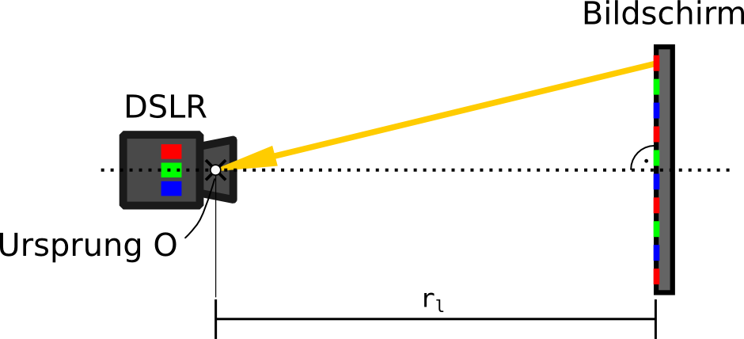
Das radiometrische Modell
Mit DSLR-Kamera die Strahldichte im Ursprung messen
  DSLR radiometrisch und geometrisch kalibriert
  Bildschirmabstand und Orientierung fix
Notes:
Dieser Vorgang nennt sich Kalibrierung.
Dazu stellt man die DSLR-Kamera so auf, dass man die im Ursprung einfallende Strahldichte misst.
Sie muss dazu auch geometrisch Kalibriert sein, sodass ein Bezug zwischen den Sensor- und den Bildschirmpixeln besteht.
Indem man den Framebuffer auf definierten Werte setzt und die Strahldichte misst kann man das Ansprechverhalten aller Bildschirmpixel rekonstruieren.
Die stückweise linearen Funktionen habe ich mit 33 äquidistanten Stützstellen modelliert, d.h. ich habe 33 Graustufen auf dem Bildschirm angezeigt, jeweils die Strahldichte gemessen und die Aufnahmen auf Pixelkoordinaten gemappt.

Slide 24
Das radiometrische Modell
Mit DSLR-Kamera die Strahldichte im Ursprung messen
  DSLR radiometrisch und geometrisch kalibriert
  Bildschirmabstand und Orientierung fix
Ansprechverhalten messen
  Für alle :
    Framebuffer auf setzen
    Aufnahme machen
    Sensor- auf Bildschirmpixel abbilden
Notes:
Dieser Vorgang nennt sich Kalibrierung.
Dazu stellt man die DSLR-Kamera so auf, dass man die im Ursprung einfallende Strahldichte misst.
Sie muss dazu auch geometrisch Kalibriert sein, sodass ein Bezug zwischen den Sensor- und den Bildschirmpixeln besteht.
Indem man den Framebuffer auf definierten Werte setzt und die Strahldichte misst kann man das Ansprechverhalten aller Bildschirmpixel rekonstruieren.
Die stückweise linearen Funktionen habe ich mit 33 äquidistanten Stützstellen modelliert, d.h. ich habe 33 Graustufen auf dem Bildschirm angezeigt, jeweils die Strahldichte gemessen und die Aufnahmen auf Pixelkoordinaten gemappt.

Slide 25
Beleuchtungsberechnung
Strahldichte aller Pixel berechnen
  Cube-Map gibt Beleuchtung vor
  Lage der Bildschirmebene ist bekannt
Notes:
Mit dem radiometrisch kalibrierten Bildschirm kann man nun einen Teil einer Beleuchtung erzeugen.
Mit einer Cube-Map ist dies ganz einfach, da sie nur aus Ebenen besteht die man mit perspektivischen Projektionen auf den Bildschirm abbilden kann.
Der Fluchtpunkt der Projektion liegt dabei im Ursprung liegt.
Jede Textur der Cube-Map wird einzeln auf die Bildschirmebene abgebildet und dort aufsummiert.
Das ganze kann man auch umkehren und von der Bildschirmebene auf eine Cube-Map abbilden.
Das wird später benötigt, um zu berechnen welcher Teil der Beleuchtung vom Bildschirm erzeugt wurde.

Slide 26
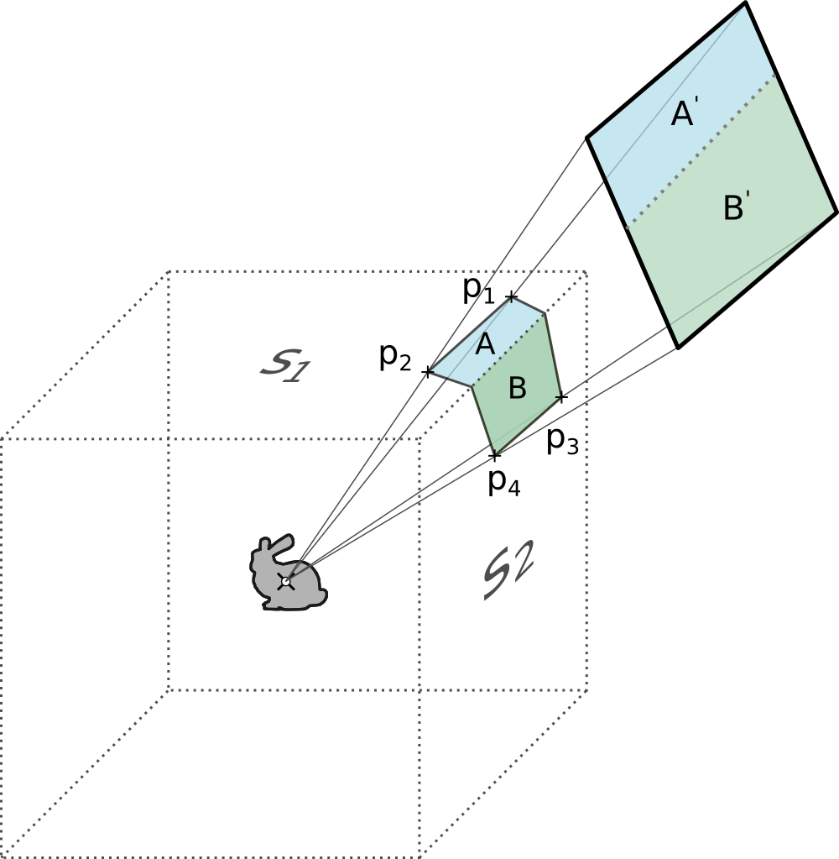
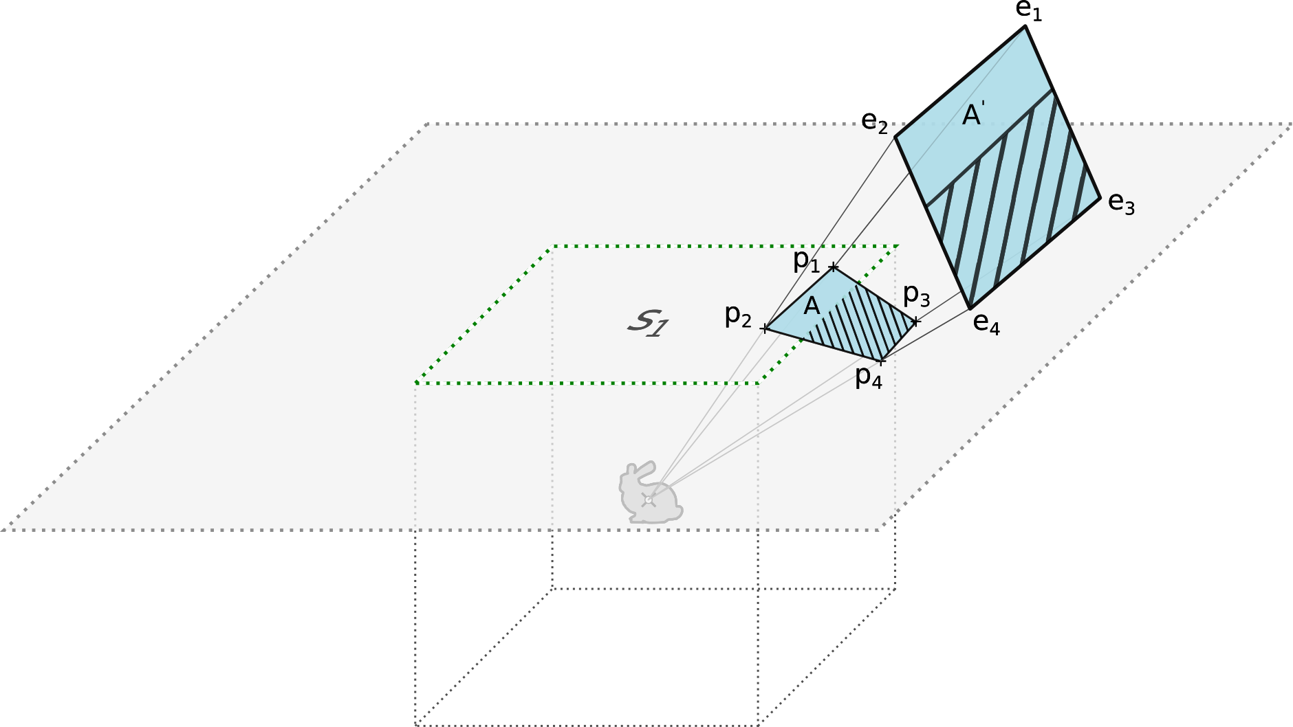
Beleuchtungsberechnung
Bildschirm
Strahldichte aller Pixel berechnen
  Cube-Map gibt Beleuchtung vor
  Lage der Bildschirmebene ist bekannt
Perspektivische Projektionen
  Cube-Map Bildschirm
  Jede Seite einzeln abbilden
  Aufaddieren:
Umkehrung möglich
  Bildschirm Cube-Map
  Inverse Projektionen
Cube-Map
Bildschirm
Cube-Map
Notes:
Mit dem radiometrisch kalibrierten Bildschirm kann man nun einen Teil einer Beleuchtung erzeugen.
Mit einer Cube-Map ist dies ganz einfach, da sie nur aus Ebenen besteht die man mit perspektivischen Projektionen auf den Bildschirm abbilden kann.
Der Fluchtpunkt der Projektion liegt dabei im Ursprung liegt.
Jede Textur der Cube-Map wird einzeln auf die Bildschirmebene abgebildet und dort aufsummiert.
Das ganze kann man auch umkehren und von der Bildschirmebene auf eine Cube-Map abbilden.
Das wird später benötigt, um zu berechnen welcher Teil der Beleuchtung vom Bildschirm erzeugt wurde.

Slide 27
Beleuchtungsberechnung
Bildschirm
Strahldichte aller Pixel berechnen
  Cube-Map gibt Beleuchtung vor
  Lage der Bildschirmebene ist bekannt
Perspektivische Projektionen
  Cube-Map Bildschirm
  Jede Seite einzeln abbilden
  Aufaddieren:
Umkehrung möglich
  Bildschirm Cube-Map
  Inverse Projektionen
Cube-Map
Bildschirm
Cube-Map
Notes:
Mit dem radiometrisch kalibrierten Bildschirm kann man nun einen Teil einer Beleuchtung erzeugen.
Mit einer Cube-Map ist dies ganz einfach, da sie nur aus Ebenen besteht die man mit perspektivischen Projektionen auf den Bildschirm abbilden kann.
Der Fluchtpunkt der Projektion liegt dabei im Ursprung liegt.
Jede Textur der Cube-Map wird einzeln auf die Bildschirmebene abgebildet und dort aufsummiert.
Das ganze kann man auch umkehren und von der Bildschirmebene auf eine Cube-Map abbilden.
Das wird später benötigt, um zu berechnen welcher Teil der Beleuchtung vom Bildschirm erzeugt wurde.

Slide 28
LDR-Beleuchtung
Framebuffer berechenbar, wenn
Kontrastverhältnis:
Problem bei LCD-Bildschirmen: sehr hoch

Slide 29
LDR-Beleuchtung
Framebuffer berechenbar, wenn
Kontrastverhältnis:
Problem bei LCD-Bildschirmen: sehr hoch
Zusätzliche Aufnahme („Darkframe“)
  Unveränderte Bildschirmposition
  Mit beleuchten (schwarzer Bildschirm)
  Von erster Aufnahme subtrahieren
    Verändertes Kontrastverhältnis:

Slide 30
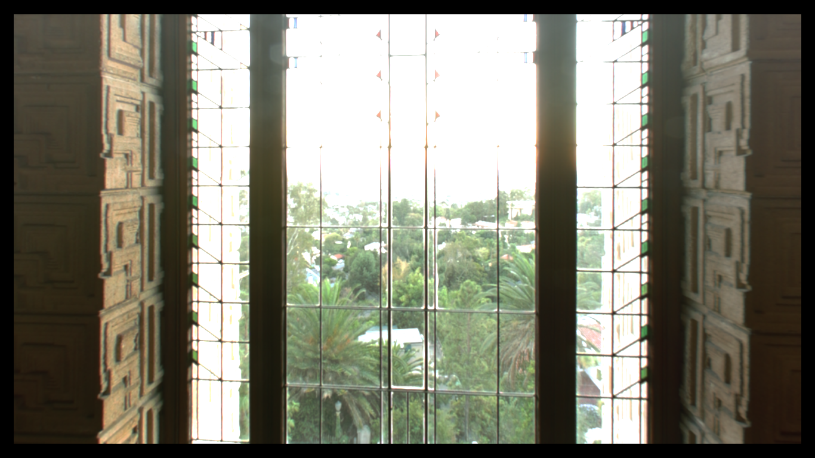
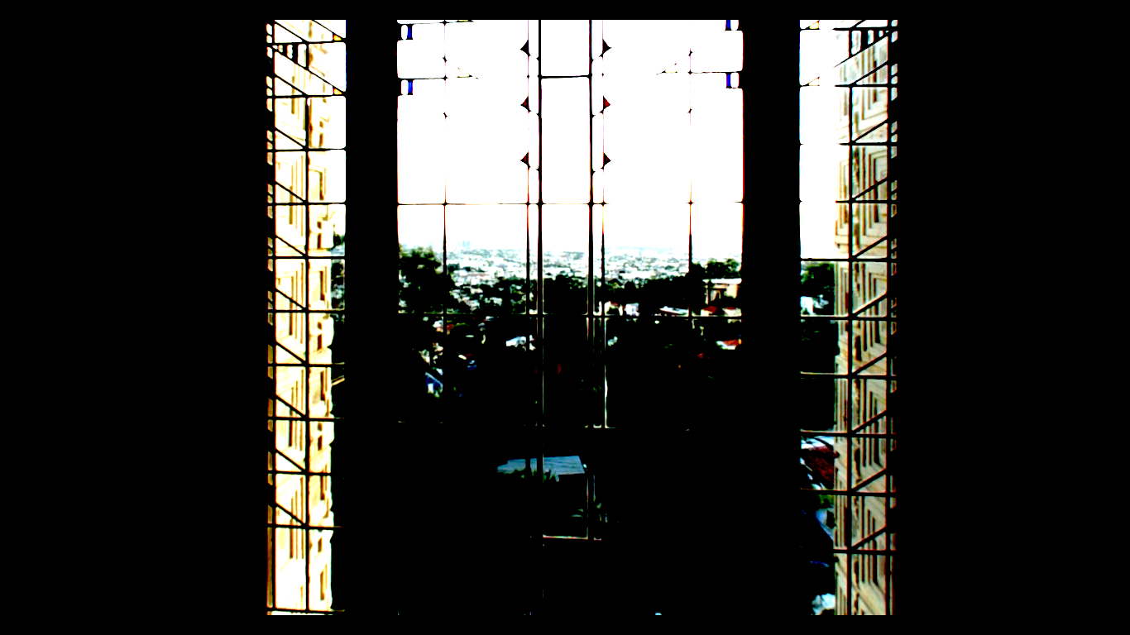
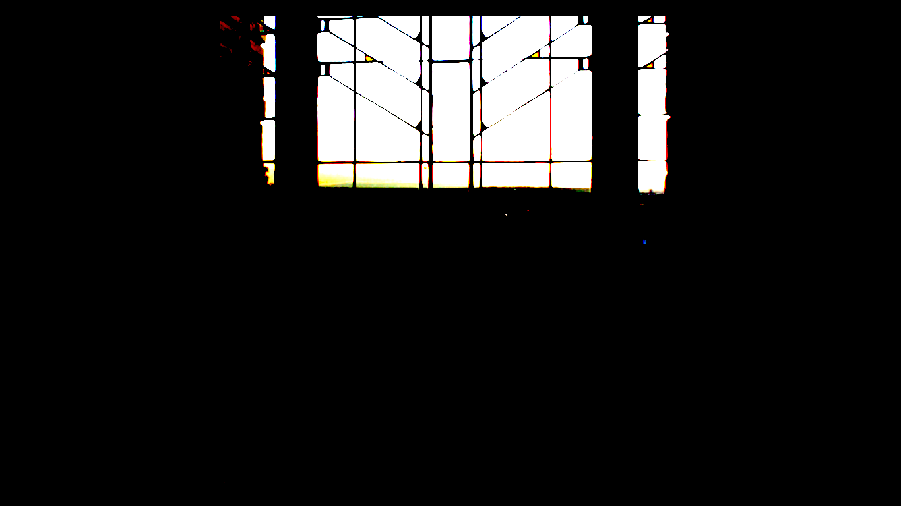
HDR-Beleuchtung
Statt einem Bild eine Sequenz anzeigen

Slide 31

HDR-Beleuchtung
Statt einem Bild eine Sequenz anzeigen

Slide 32
HDR-Beleuchtung
Statt einem Bild eine Sequenz anzeigen
Kontrastverhältnis erhöht sich linear in der Sequenzlänge
Praxis: begrenzt durch Framerate und Beleuchtungsdauer

Slide 33
Teilbeleuchtung
Problem: Abweichung bei der Positionsbestimmung
  Exakte Position ist nicht bekannt
    Überlappungen und Lücken in der Beleuchtung
    Lineare Rampen reduzieren den Fehler

Slide 34
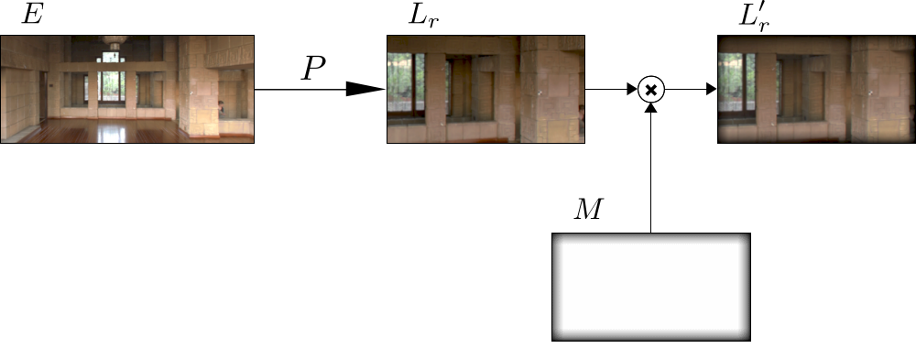
Teilbeleuchtung
Problem: Abweichung bei der Positionsbestimmung
  Exakte Position ist nicht bekannt
    Überlappungen und Lücken in der Beleuchtung
    Lineare Rampen reduzieren den Fehler

Slide 35
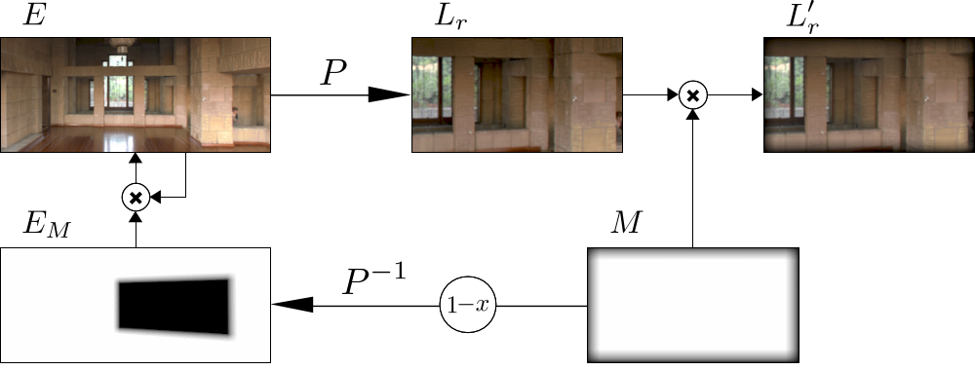
Teilbeleuchtung
Problem: Abweichung bei der Positionsbestimmung
  Exakte Position ist nicht bekannt
    Überlappungen und Lücken in der Beleuchtung
    Lineare Rampen reduzieren den Fehler
Erzeugte Beleuchtung abziehen
  Inverse Projektion von auf Cube-Map
  Multiplikation von mit

Slide 36
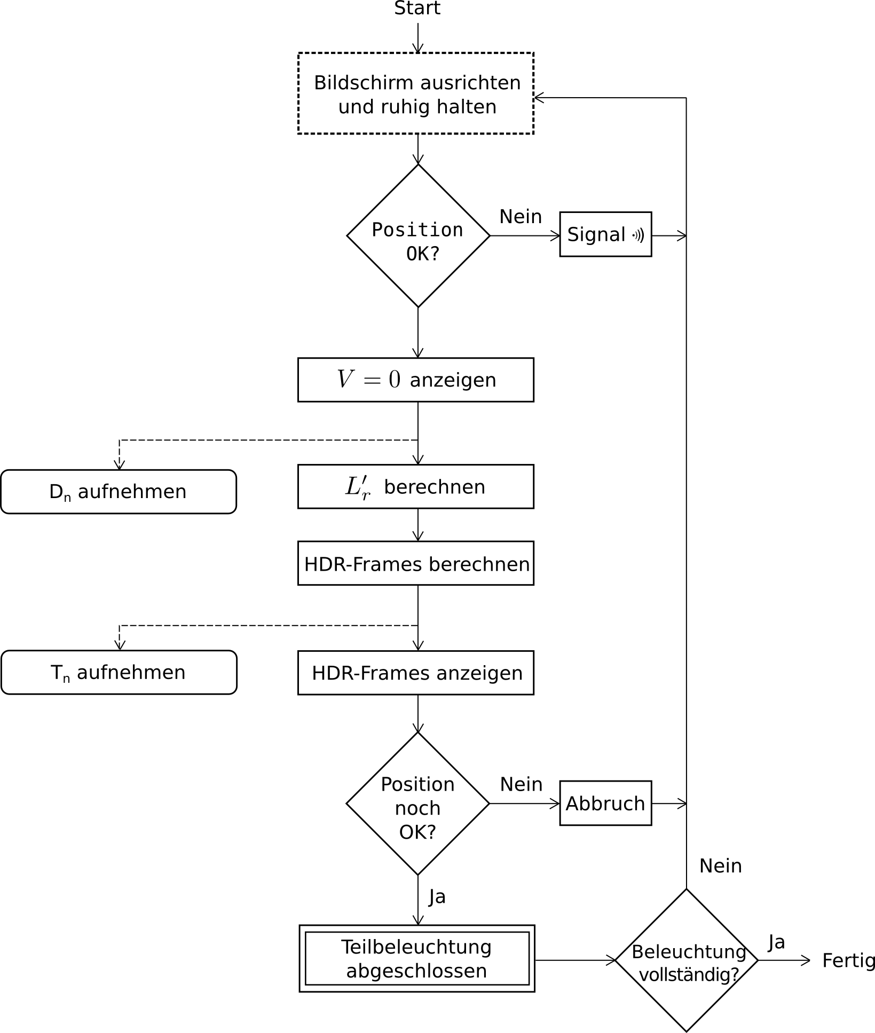
Vollständige Beleuchtung

Slide 37
Vollständige Beleuchtung
Position überprüfen
  Abstand (± 10%)
  Winkel (± 5°)
  Verwackler, Drift
  Überlappung

Slide 38
Vollständige Beleuchtung
Position überprüfen
  Abstand (± 10%)
  Winkel (± 5°)
  Verwackler, Drift
  Überlappung
Phase 1
  Frames berechnen
  Darkframe aufnehmen
Phase 2
  Frames anzeigen
  Teilbeleuchtung aufnehmen
Notes:
Ablauf der vollständigen Beleuchtung
- anhand von flowchart top-to-bottom erklären

Slide 39
Vollständige Beleuchtung
Position überprüfen
  Abstand (± 10%)
  Winkel (± 5°)
  Verwackler, Drift
  Überlappung
Phase 1
  Frames berechnen
  Darkframe aufnehmen
Phase 2
  Frames anzeigen
  Teilbeleuchtung aufnehmen
Endergebnis:
Notes:
Ablauf der vollständigen Beleuchtung
- anhand von flowchart top-to-bottom erklären

Slide 40
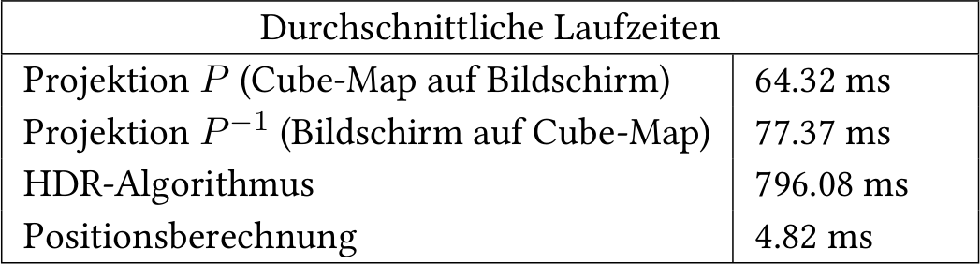
Details
Software
  C++ und OpenCV ^{[10]}
  Alle Berechnungen auf CPU
  OpenGL zum Anzeigen
Konfiguration
  Cube-Map 6x1000x1000 Pixel
  Bildschirmauflösung 1320x720 Pixel
  20 HDR-Frames

Slide 41
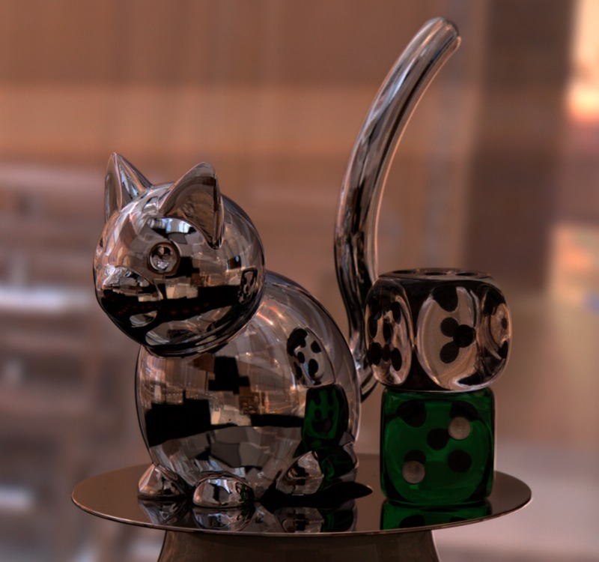
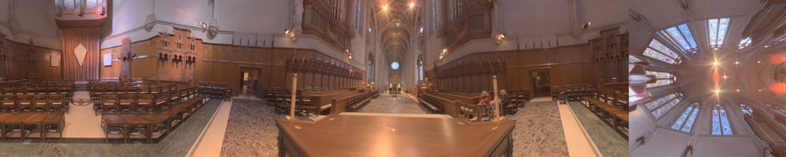
Ergebnis
Chromobjekt (Ø6 cm)
50 cm Bildschirmabstand
20 Frames (LDR-Beleuchtung)
Grace-Cathedral (Quelle: Hi-Res Light Probe Gallery [9])

Slide 42
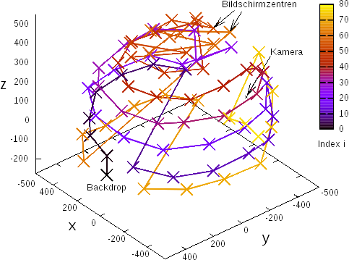

Ergebnis
Chromobjekt (Ø6 cm)
50 cm Bildschirmabstand
20 Frames (LDR-Beleuchtung)
78 Teilbeleuchtungen
  95 Minuten
  73 Sekunden pro Position

Slide 43
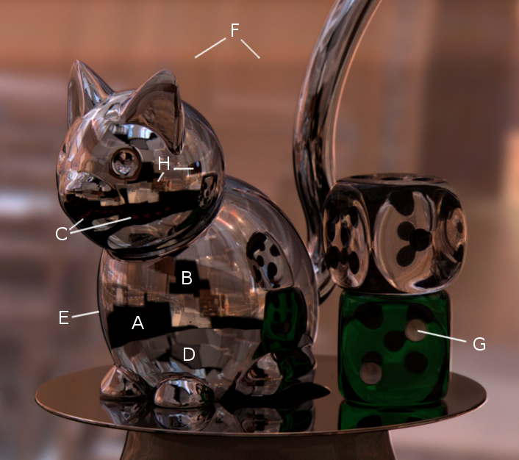
Ergebnis
Artefakte:
A: unerreichbare Positionen
B: DSLR-Kamera
C: Reflexion der Fiducials
D: Verwackler / Drift
E: DSLR hat sich bewegt
F: Überlappungsartefakt
G: Dynamikbereich der
DSLR zu gering
H: Shutter-Lag

Slide 44
Zusammenfassung
Tracking-Stage
  Positionsbestimmung im Dunkeln
  Mehr als die obere Halbkugel erreichbar
Bildschirmpixel als Lichtquellen
  Per-Pixel-Ansprechverhalten
  LDR-Beleuchtung
HDR-Sequenz
  Beliebige Kontrasterhöhung möglich
  In der Praxis nur eingeschränkt anwendbar
Zusammenhängende Beleuchtung
  Überlappungsbehandlung funktioniert
  Einschränkung durch Tracking-Genauigkeit

Slide 45
Ausblick
Radiometrisches Modell: Lichtaustrittswinkel beachten
  Mehr Freiheit beim Beleuchten
  Größerer Kalibrierungsaufwand
HDR-Beleuchten in Echtzeit
  Berechnung auf GPU
  DSLR im Bulb-Mode
  Bildschirm frei um die Szene bewegen
  Aufnahme von Darkframes nicht möglich
    LED-Bildschirm
    Lichtfreier Raum

Slide 46
Vielen Dank für Ihre Aufmerksamkeit!
Notes:
TADAA

Slide 47
Fragen?
Demo!
Notes:
TADAA

Slide 48
Quellen
[1] Lichtzelt. Wikimedia Commons, Author: Alison Christine
URL: https://commons.wikimedia.org/wiki/File:Light_Tent_DIY.jpg
[2] P. Debevec, A. Wenger, C. Tchou, A. Gardner, J. Waese, T. Hawkins. A Lighting Reproduction Approach to Live-action Compositing. ACM Trans. Graph., S.547–556, 2002.
[3] B. Lamond, C.-F. Chabert, P. Einarsson, A. Jones, W.-C. Ma, T. Hawkins, M. Bolas, S. Sylwan, P. Debevec:
Relighting Character Motion for Photoreal Simulations. Technischer Bericht, DTIC Document, 2006.
[4] P. Debevec, T. Hawkins, C. Tchou, H.-P. Duiker, W. Sarokin, M. Sagar. Acquiring the Reflectance Field of a Human
Face. In Proceedings of the 27th Annual Conference on Computer Graphics and Interactive Techniques,
SIGGRAPH ’00, S. 145–156. 2000
[5] V. Masselus, P. Dutré, F. Anrys. The Free-form Light Stage. In ACM SIGGRAPH 2002 Conference Abstracts
and Applications, SIGGRAPH ’02, S. 262–262. (2002)
[6] H. Kato, M. Billinghurst, I. Poupyrev, K. Imamoto, K. Tachibana. Virtual Object Manipulation on a Table-Top AR
Environment. In proceedings of the International Symposium on Augmented Reality, pp.111-119, (2000)
[7] ARToolKit Homepage. URL: http://artoolkit.sourceforge.net/
[8] M. Robertson, S. Borman, R. Stevenson. Dynamic range improvement through multiple exposures. In Image Processing, 1999. ICIP 99, Band 3, S. 159–163 vol.3. 1999.
[9] High-Resolution Light Probe Image Gallery. URL: http://gl.ict.usc.edu/Data/HighResProbes
[10] OpenCV - Open Source Computer Vision Library. URL:http://opencv.org

